Slide 1
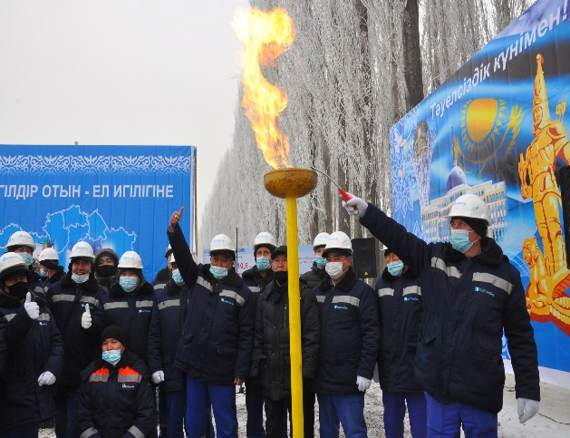
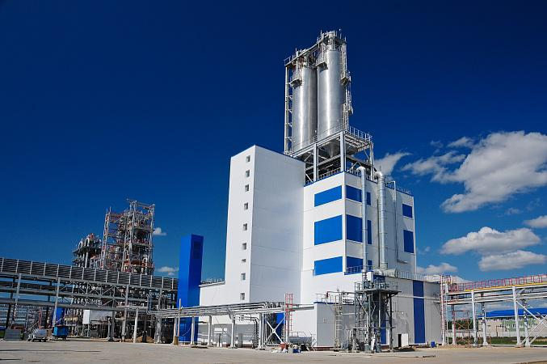

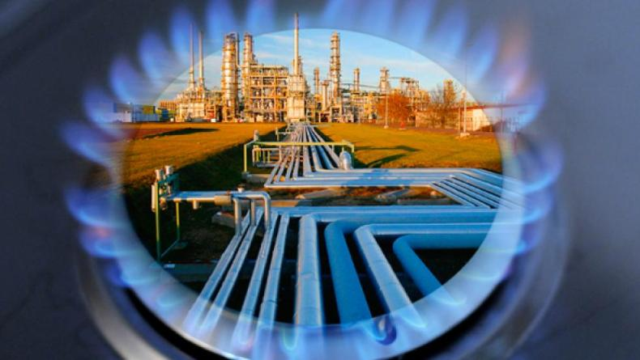

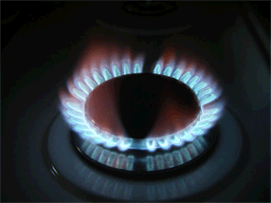

Қазақстан Республикасы
Энергетика министрлігі
Газ саласын дамыту перспективалары
2022 жылғы маусым

Slide 2

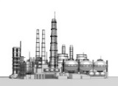
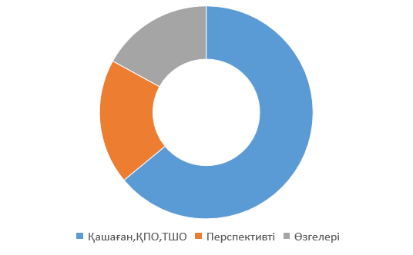
ТАУАРЛЫҚ ГАЗДЫҢ СЫН-ҚАТЕРЛЕРІ
Тауарлық газ нарығының тежеуші факторлары:
Өңдеу қуаттарына инвестиция тартудың қажеттілігі;
Газдың жер қойнауын пайдаланушылардан сатып алатын, сондай-ақ көтерме сауда бағасын ұстап тұру саясаты (QazaqGaz)
2017-2030 жж. Тауарлық газ теңгерімі, млрд м3
Тауарлық газ ресурстарының және тұтынудың 2030 ж. қарай құрылымы
17%
33,8
млрд.м3
33,2
млрд.м3
61%
19%
64%
2025
!
Тауарлық газды тұтыну тұрақты түрде өсуде
Тауарлық газ ресурстары төмен бағаларды және өңдеуге инвестиция тарту қажеттілігін ескере отырып, сол деңгейде қалуда
Қосымша жобалардың іске қосылуын ескере отырып, жақын келешекте тапшылық күтілуде

Slide 3

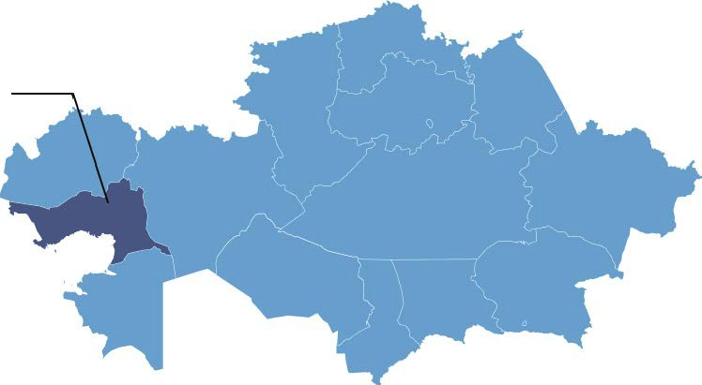
ҚАШАҒАН ГӨЗ ҚҰРЫЛЫСЫ ЖОБАСЫ
ГӨЗ I - КЕЗЕҢІ
Құны
Қуаттылығы
Іске асыру мерзімі
Жұмыс орындары
$860
Өндіріс көлемі:
Таурлық газ - 725 млн. м³
СМГ - 119 мың тонна
Конденсат - 14 мың тонна
Күкірт - 212 мың тонна
+ 6,2 млрд.м³ тауарлық газ
^{2030 жылға}
млн.
1,0
млрд. м3
2020-2024 жж.
600
адам
ГӨЗ II - КЕЗЕҢІ (+2 млрд. м³)
ГӨЗ IIІ – КЕЗЕҢІ (+6 млрд. м³)
ОРНАЛАСҚАН ЖЕРІ
Құны: $1,6 – 1,8 млрд.
Өндіріс көлемі:
Тауарлық газ – 1,5 млрд. м³-ге дейін
СМГ – 360 мың тоннаға дейін
Конденсат – 55 мың тоннаға дейін
Күкірт – 510 мың тоннаға дейін
Құны: $2,5– 3,0 млрд.
Өндіріс көлемі:
Тауарлық газ – 4,1 млрд. м³
СМГ – 682 мың тоннаға дейін
Конденсат – 233 мың тоннаға дейін
Күкірт – 2,2 млн. тоннаға дейін
Атырау облысы
Ескертпе: Қуаты 1 млрд м³ шикі газ ГӨЗ үшін инфрақұрылымның салынып жатқан нысандары 2 млрд м³ ГӨЗ үшін де арналған.

Slide 4

ГАЗДЫҢ РЕСУРСТЫҚ БАЗАСЫН КЕҢЕЙТУ БОЙЫНША ӘЛЕУЕТТІ ЖОБАЛАР
+ 6,7 млрд.м³ тауарлық газ
^{2030 жылға қарай}
Газ жобалары үшін преференциялар беру:
- КТС-тен Өндіру басталған күннен бастап 10 жылға бас тарту
- ЭКБ-дан өндіру басталған күннен бастап 10 жылға бас тарту
- ЖБС-ға ауысу құқығы
1.
БАРЫНША ДАЙЫНДАЛҒАН ЖОБАЛАР
Орталық Өріктау, Батыс Прорва, Анабай, Придорожное
Жер қойнауын пайдаланушыдан қосымша барлау немесе мұнай өндіруге әсерін бағалау қажеттілігінсіз газ өндіру мүмкіндігі туралы растау бар
Алдын ала жоба әзірленді, оған мыналар кіреді: өндіру көрсеткіштері, өңдеуге арналған инфрақұрылым, газ құбырларын жеткізу
Қаржылық модель әзірленді, рентабельділікке бағалау жүргізілді, газды қайта өңдеу, тасымалдау және сатып алу жөніндегі коммерциялық шарттар келісілді
2,2 млрд.м³
2.
БИОК-ТА ӨНДІРУ МЕРЗІМДЕРІ МЕН КӨЛЕМДЕРІМЕН КЕЛІСІЛГЕН ЖОБАЛАР
Теплов-Токарев тобы, Аңсаған, Рожковское, Қарашығанақтан +2 млрд. м³ газ
Газдың дәлелденген алынатын қорлары. БИОК-пен келісілген жобада өндіру көлемі мен мерзімі анықталды.
Жер қойнауын пайдаланушымен және басқа да тартылған Тараптармен газды қайта өңдеу қуаттары, жеткізуші газ құбырлары, газды қайта өңдеудің, тасымалдаудың және өткізудің рентабельділігі мен коммерциялық шарттарын бағалау мәселелерін одан әрі пысықтау талап етіледі.
4,5 млрд.м³

Slide 5
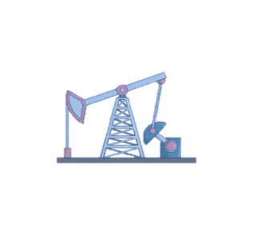
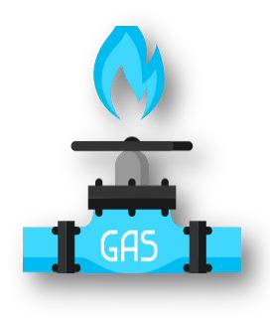

ТАУАРЛЫҚ ГАЗҒА БАҒА БЕЛГІЛЕУДІҢ ҚОДАНЫСТАҒЫ СХЕМАСЫ
ЖЕР ҚОЙНАУЫН
ПАЙДАЛАНУШЫЛАР
ҰЛТТЫҚ ОПЕРАТОР
«QazaqGaz» ҰК» АҚ
ГАЗ ТАРАТУ ҰЙЫМДАРЫ
ХАЛЫҚ
Сатып алу бағасы
(ҚР ЭМ)
Көтерме бағалар
(ҚР ЭМ)
Тарату тасымалдау тарифі және
бөлшек бағалар
Газдың көтерме бағалары өңірдегі орташа сатып алған бағалар негізінде магистральдық газ құбырлары бойынша тасымалдауды ескере отырып, есептеледі және Энергетика министрлігі Ұлттық экономика министрлігімен келісе отырып, бекітеді.
ҚР Энергетика министрлігі сатып алынатын газ көлемінің 30%-ына жуығын бекітеді.
Газдың қалған 70% көлемін ҚазақГаз келісімшарттық (реттелмейтін) бағалар бойынша сатып алады.
Ұлттық экономика министрлігі газды тарату газ құбырлары арқылы тасымалдау тарифін бекітеді және бөлшек бағаларды келіседі.
Газға белгілеудің асхемасы 2014 жылдан бері қолданылып келеді және мемлекеттік органдарға газ бағасын ұстап тұруға мүмкіндік береді.
Бағаны көтеруді ұстап тұру себебімен 2015-2021 жылдар аралығында «QazaqGaz» ҰК» АҚ-ның ішкі нарықтағы залалдары 587 млрд теңгені құрады.
Тұтынудың өсуімен және экспорт көлемінің төмендеуімен, кірістер және субсидиялау мүмкіндігі төмендейді.
!

Slide 6

ТАУАРЛЫҚ ГАЗҒА БАҒА БЕЛГІЛЕУ
Ұлттық оператордың газға бағаны
ұстап тұрудан болған залалдары
Табиғи газдың құны, (долл./мың.м³)
Мемлекет | Халық үшін | Заңды тұлғалар үшін
Қазақстан | 50 | 60
Өзбекстан | 49 | 94
Беларусь | 53 | 251
Ресей | 74 | 76
Қырғызстан | 213 | 256
Армения | 293 | 274
Қытай | 400 | 481
Атауы | 2021 жыл (факт) | 2022 жыл (болжам)
ҚХР-ға экспорт, млрд.м3 | 5,9 | 4,5
ҚХР-ға экспорт, млрд. тг | 131 | 85,9
Тасымалдау, млрд. тг | 95 | 98,1
Ішкі нарық, млрд. тг | - 162 | - 151
Жалпы залал/табыс | 64 | 33
Тұтынушылар топтары бойынша тауарлық газ бағасын саралаудың негізгі тәсілдері
 | Халық | жыл сайынғы бағаның 15%-ға орташа өсуі
 | Халықтың әлеуметтік осал топтары | бағаны 4%-ға дейін ұстап тұруды қамтамасыз ету
 | Комерциялық тұтынушылар | Жыл сайын 20-30%-ға өсіру
 | Жоғары технологиялық кәсіпорындар | экспорттық «нетбэк»
!
Тауарлық газ бағасын ақырындап өсіру қажет

Slide 7
ЕЛДІ ГАЗДАНДЫРУ
7-Слайд
2022 жылғы 1 қаңтарға елді газдандыру – 57,67% немесе 11 030 мың адам.
2022 жылдың қорытындысы бойынша газдандырудың жоспарланған деңгейі – 58,43% немесе 11 176 мың адам.
«Сарыарқа» МГҚ келесі кезеңдерін іске асыру
РФ-дан магистральдық газ құбыры
Есіл
Ресей Федерациясы
Новосібір
Петропавл
III-кезең
Барнауыл
«СОН» МГҚ
Көкшетау
II-кезең
Павлодар
Веселоярск
Нұр-Сұлтан
15,4%
98,9%
Өскемен
57,9%
Семей
Теміртау
1,3%
92,7%
«Бұхара-Орал» МГҚ
98,7%
«Мақат-Солтүстік Кавказ» МГҚ
«Сарыарка» МГҚ
3,5%
Алашанкоу
63,6%
66,5%
94,4%
98,4%
66,2%
«Окарем-Бейнеу» МГҚ
«Бейнеу-Бозой-Шымкент» МГҚ
«Қазақстан-Қытай» МГҚ
98,9%
Алматы
92,5%
«БГА-ТБА» МГҚ

Slide 8
«АМАНАТ» ЖК-НЫҢ 247, 248-ТАРМАҚТАРЫН ОРЫНДАУ
8-Слайд
247-т. Нұр-Сұлтан, Қарағанды, Көкшетау, Өскемен, Павлодар, Петропавл және Семей қалаларының тұрғындарын табиғи газға қол жеткізуге мүмкіндік беру
278-т. 2025 жылы жалпы халқы 900 мыңнан асатын
246 ауылдың газға қол жеткізуін қамтамасыз ету
мың адам
Газдандыру деңгейі, %
57,67 %
187 ауылды газдандыруға қаражат бөлінді
Жоспарлық көрсеткіштер
2021 жылдың
қорытындысы бойынша
Газдандыру деңгейі, %

Slide 9
«003» БЮДЖЕТТІК БАҒДАРЛАМА БОЙЫНША ЖОБАЛАРДЫ ІСКЕ АСЫРУ
9-Слайд
 | 2018 | 2019 | 2020 | 2021 | 2022
Жобалардың саны | 22 | 88 | 51 | 146 | 133
Халық, мың адам | 9 047 | 9 539 | 10 248 | 11 030 | 11 176
Газдандыру деңгейі, % | 49,68 | 51,47 | 54,29 | 57,67 | 58,43
Газбен жабдықтаудың жобаларын қаржыландыру 2021 жылмен салыстырғанда екі есеге, және 2018 жылмен салыстырғанда бес есеге дейін өсті.
млрд. тенге

Slide 10

СОЛТҮСТІК ӨҢІРЛЕРДІ ЖӘНЕ ШҚО-НЫ ГАЗДАНДЫРУ
10-Слайд
РЕСЕЙ ФЕДЕРАЦИЯСЫ
«Сарыарка» МГҚ келесі кезеңдерін іске асыру
РФ-дан магистральдық газ құбыры
Есіл
Петропавл
Новосібір
«Сарыарқа» МГҚ-дан нұсқа
III-кезең
Барнауыл
Көкшетау
332 км
57,9%
15,4%
II-кезең
Павлодар
Веселоярск
98,9%
332 км
117 км
Өскемен
Нұр-Сұлтан
450 км
218 км
Семей
Теміртау
1,3%
92,7%
98,7%
3,5%
Алашанкоу
63,6%
Ресей Федерациясынан газдандыру.
Газ құбырларының ең оңтайлы бағыттары анықталды:
- Ұзындығы 1 000 км «Барнауыл – Рубцовск – Семей – Өскемен Павлодар қаласында тармақталумен»;
Ұзындығы 644 км «Есіл – Петропавл – Көкшетау – Нұр-Сұлтан».
Ағымдағы жылдың екінші тоқсанында Ресей тарапынан есеп алу күтілуде.
«Сарыарқа» МГҚ-дан газдандыру.
«Сарыарқа» МГҚ 2-3-кезеңдерінің құрылысы бойынша ТЭН түзетілді. Мемсараптама алудың күтілетін мерзімі - а. ж. маусым
Сондай-ақ, Ресей Федерациясымен жұмыс тобы аясында Ресей Федерациясынан сұйытылған табиғи газды жеткізу арқылы елдің солтүстік және шығыс аймақтарын газдандырудың балама нұсқасы зерттелуде.
98,4%
98,9%
66,2%
92,5%

Slide 11

ГАЗБЕН ЖАБДЫҚТАУ ОБЪЕКТІЛЕРІН БЕРУ
11-Слайд
ГАЗБЕН ЖАБДЫҚТАУ
ОБЪЕКТІЛЕРІН БЕРУ СХЕМАСЫ
ЖЕРГІЛІКТІ АТҚАРУШЫ
ОРГАН
ҚР ҚМ МЕМЛЕКЕТТІК МҮЛІК ЖӘНЕ
ЖЕКЕШЕЛЕНДІРУ КОМИТЕТІ
«САМҰРЫҚ-ҚАЗЫНА» ҰӘҚ» АҚ
АҒЫМДАҒЫ ЖАҒДАЙ:
Газбен жабдықтаудың жалпы құны 107,4 млрд. тенге болатын 491 бірлік объект
2020 жылдан бастап газбен жабдықтау объектілерін пайдаланушы ұйымдардың меншігіне беру туралы ҚР ҮҚ-лары қабылданды
-
Газбен жабдықтаудың жалпы құны 194,7 млрд. тенге болатын 736 бірлік объект
Бүгінгі күні берілмеген газбен жабдықтау объектілері
ШЕШУ ЖОЛДАРЫ:
Пайдаланушы ұйымдарға сенімгерлік басқаруға берілген газбен жабдықтау объектілеріне арналған шығындарды өтеу үшін оларды ұлғайту мүмкіндігімен пайдаланушы ұйымдардың қолданыстағы тарифтерін жыл сайын қайта қарауға мүмкіндік беретін қолданыстағы заңнамаға өзгерістер енгізу (ҰЭМ);
ЖАО пайдаланушы ұйымдармен (ҚТГА, ИОА) бірлесіп газбен жабдықтау объектілерін беру процесін жеделдетуі қажет;
ММЖК мүлікті бағалау рәсімін жеделдетуі қажет.

Slide 12



ГАЗ ТАСЫМАЛДАУ ЖҮЙЕСІНІҢ ЖАҒДАЙЫН ЖӘНЕ МӘСЕЛЕЛЕРІ
Батыс өңірдің ГТЖ жаңғырту жөніндегі жобалар
қолданыстағы магистральдық газ құбырлары
жоспарланған магистральдық газ құбырлары
«Бейнеу-Жаңаөзен» МГҚ 2-желісін салу|
«Бейнеу-Жаңаөзен» МГҚ 1-желісін күрделі жөндеу
Сарша елді мекеніне тарату газ құбырын салу
«Жаңаөзен-Ақтау» МГҚ 4-желісін салу
«Мақат-Солтүстік Кавказ» МГҚ лупингінің құрылысы
Ақтөбе қаласына МГҚ-ның 3-желісінің құрылысы
«Жаңажол-Ақтөбе» МГҚ 2-желісін салу
«Союз-Орынбор-Новопсков»
Ақтөбе қаласына МГҚ-ның 3-желісінің құрылысы
«Жаңажол-Ақтөбе» МГҚ 2-желісін салу»
Ақтөбе
Строительство лупинга
МГ «Макат-Северный Кавказ»
«Бұхара-Орал» МГҚ
«Мақат-Солтүстік Кавказ» МГҚ
«ОАО» МГҚ
500,5 млрд.тенге
Өткізу қабілетін арттыру:
«Бейнеу-Жаңаөзен» МГҚ 3,1-ден 8,9 млрд.м³-ге дейін
«Жаңаөзен-Ақтау» МГҚ 2,7-ден 6,1 млрд.м³⁻ге дейін
Ақтөбе қ. МГҚ 1,9-дан 2,4 млрд. м³-ге дейін
«Мақат-Солтүстік Кавказ» 15-тен 21,7 млрд.м³-ге дейін
«Окарем-Бейнеу» МГҚ
Маңғыстау облысының газ тасымалдау жүйесін жаңғырту:
«Бейнеу-Жаңаөзен» 2-желісінің құрылысы
Қолданыстағы «Бейнеу-Жаңаөзен» желісін күрделі жөндеу
«Жаңаөзен-Ақтау» 3 желісін күрделі жөндеу
«Бейнеу», «Жаңаөзен» КС-терін қайта жаңарту
«Жаңаөзен-Ақтау»4-желісінің құрылысы
Сарша елді мекеніне тарату желілерін салу
Ақтау
!
QazaqGaz тәуелсіз техникалық аудит (ILF Consulting) жүргізуде. Нәтижелер ағымдағы жылғы екінші тоқсанда күтіледі.

Slide 13


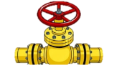

ГАЗ САЛАСЫН ДАМЫТУДЫҢ КЕШЕНДІ ЖОСПАРЫ
13-Слайд
РЕСУРСТЫҚ БАЗАНЫ ТОЛЫҚТЫРУ
Қашағанда газ өңдеу қуаттарын салу;
жақсартылған модельдік келісімшартты енгізу шеңберінде жер қойнауын пайдаланушылар үшін ынталандырушы преференциялар беру.
ҚАЗАҚСТАН РЕСПУБЛИКАСЫН ГАЗДАНДЫРУДЫҢ БАС СХЕМАСЫН ӨЗЕКТЕНДІРУ
солтүстік өңірлерді газдандыру және 2030 жылға қарай халықты газдандыруды 65%-ға жалпы қамтуға қол жеткізу.
ГАЗ ТАСЫМАЛДАУ ИНФРАҚҰРЫЛЫМЫН ЖАҢҒЫРТУ
газ тасымалдау инфрақұрылымының тозу деңгейін 25%-ға дейін қысқарту, өткізу қабілетін газдандыру бойынша нысаналы көрсеткіштерді қамтамасыз ету үшін қажетті деңгейге дейін кеңейту;
ГАЗҒА БАҒА БЕЛГІЛЕУ МОДЕЛІН ЖЕТІЛДІРУ
қолдауға мұқтаж тұтынушылар санаттары, ең алдымен халықтың әлеуметтік осал топтары үшін газ бағасын ұстап тұру;
газдың нарықтық бағасын төлей алатын тұтынушылардың жаңа санаттарын енгізу;
ұлттық оператордың қаржылық тұрақтылығын қамтамасыз ету үшін тарифтер мен бағаларды ұзақ мерзімді жоспарлау және дефолтты болдырмау үшін мемлекеттік қолдау шараларын заңнамалық бекіту.

Slide 14
СҰЙЫТЫЛҒАН МҰНАЙ ГАЗЫ
2022 ж. СМГ ӨНДІРІСІ
ІШКІ ТҰТЫНУДЫҢ БОЛЖАМЫ, 2022ж.
1,6
млн.тн
3,2
млн.тн
ГАЗДАҒЫ АВТОКӨЛІКТЕРДІҢ САНЫ
СМГ-НЫҢ БӨЛШЕК БАҒАСЫ
+ 223%
МЕМЛЕКЕТ | Бөлшек баға (литріне теңге)
Қазақстан | 50-70
Тәжікстан | 230
Қырғызстан | 174
Украина | 288
Ресей | 166
Әзірбайжан | 168
313 373
139 990
СМГ-ның төмен бағасы тұтынудың қарқынды өсуіне әсер етеді
!
* GlobalPetrolPrices мәліметтері бойынша
Зауыттарды қолдау үшін бағаларды кезең-кезеңімен көтеру қажет

Slide 15
СҰЙЫТЫЛҒАН МҰНАЙ ГАЗЫ БОЙЫНША ҚЫСҚА ЖӘНЕ ҰЗАҚ МЕРЗІМДІ ШАРАЛАР
2022 ЖЫЛҒА АРНАЛҒАН ТМД БОЙЫНША ҚЫСҚА МЕРЗІМДІ ШАРАЛАР :
ҚР Кәсіпкерлік Кодексі бағаны жылына 180 күнге ғана мемлекеттік реттеуге мүмкіндік береді.
Бөлшек сауда бағаларын мемлекеттік реттеу 2022 жылғы 4 шілдеде аяқталады.
Энергетика министрлігі Мемлекеттік кірістер комитетімен бірлесіп СМГ (ТІЖ және БКМ) айналымын бақылайтын болады.
2023 ЖЫЛДАН БАСТАП ТМД БОЙЫНША ҰЗАҚ МЕРЗІМДІ ШАРАЛАР
Бөлшек бағаларды мемлекет реттейді (Энергетика министрлігі)
Көтерме баға тауар биржаларында қалыптасады
СМГ-ның Тауар биржалары арқылы сатылатын көлемінің үлесі 2023 жылы 20%-дан басталып, 2025 жылға қарай 100%-ға жетеді
Жеткізу жоспары шеңберінде ТМД-ның осы көлемдері іске асырылуы тиіс облыстан тыс СМГ-ны іске асырғаны үшін әкімшілік жазалар енгізілетін болады
Нарықтың барлық субъектілері үшін өндіруші зауыттан СМГ-ны тікелей сатып алу құқығын беру

Slide 16
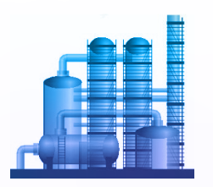

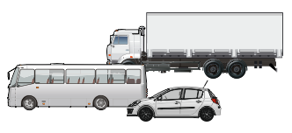
СҰЙЫТЫЛҒАН МҰНАЙ ГАЗЫНЫҢ АЙНАЛЫМЫН БАҚЫЛАУ
16-Слайд
СМГ бағасының күрт өсу себептерінің бірі оның ішкі нарықтағы тапшылығы болып табылады
Ішкі нарықтағы СМГ-ның төмен бағасы оның көлеңкелі экспортына әкеледі
Шот-фактуралар СМГ айналымын жедел бақылауға мүмкіндік бермейді
Қазіргі уақытта СМГ-ны көлікке ілеспе жүкқұжаттарды (ТІЖ) ресімдеуге міндетті тауарлар тізбесіне енгізу бойынша жұмыстар жүргізілуде
АГҚС-да бақылау-касса машиналарының (БКМ) болуына қойылатын талаптарды күшейту бойынша жұмыс жүргізілуде
снт
снт
ккм
ЗАУЫТ
ГТС/ГТП
АГТС
ТҰТЫНУШЫ
Апта сайынғы негізде СМГ айналымын бақылауды жүзеге асыруға мүмкіндік береді
Жеткізу жоспары шеңберінде бөлу салалары бөлінісінде СМГ-ны өткізу көлемі мен бағаларын мониторингілеуге мүмкіндік береді

Slide 17



МҰНАЙ-ГАЗ ХИМИЯСЫ ӨНДІРІСІ
190 мың тонна
53%
2021 жылғы
НКИ
Мұнай-газ-химия өнімдері өндірісін ұлғайту жөніндегі 2021 жылдың нәтижелері:
қуаты 57 мың тонна октан көтеретін қоспа шығаратын зауыт пайдалануға берілді;
қуаты 500 мың тонна полипропилен өндіру зауытының құрылысы аяқталды (ҚМЖ аяқталды);
Атырау облысында арнайы экономикалық аймақтың өндірістік инфрақұрылымдық объектілері (техникалық газ және cу дайындау қондырғылары, қуаты 310 мВт ГТЭС) пайдалануға берілді.
мұнай-химия өнімдерін өндіру
28,1
Метил-трет-
бутил эфирі
154 %
48,3
мың тонна
Полипропилен
119 %
мың тонна
61,1
Майлау
материалдары
123 %
46,4
мың тонна
560
Параксилол
22 %
2022 жылға
арналған жоспар
3 раза
мың тонна
мың тонна
6,2
Бензол
14 %
2022 жылғы
НКИ
мың тонна
2025
2,0
1 358
Ескертпе: электр энергиясын жеткізудегі іркілістер бензол мен параксилол өндіру бойынша АМӨЗ-де технологиялық қондырғылардың авариялық тоқтауына әкелді.
млн. долл.
жыл
млн. тонна

Slide 18
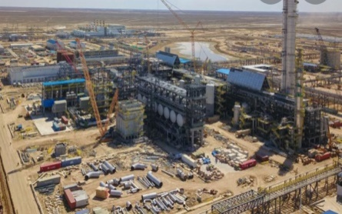

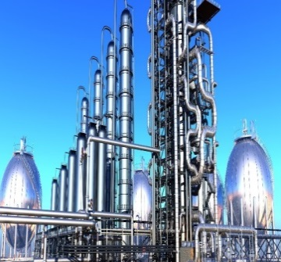



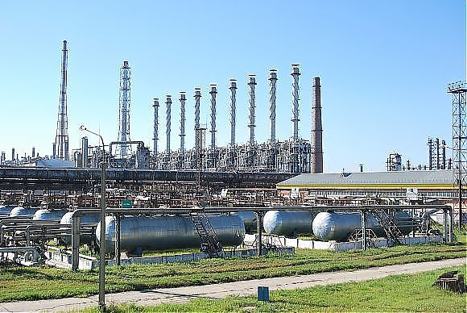

МҰНАЙ-ГАЗ ХИМИЯСЫ ӨНЕРКӘСІБІН ДАМЫТУ
ПОЛИПРОПИЛЕН
ӨНДІРІСІ
ПОЛИЭТИЛЕН ЖОБАСЫ
«KLPE» ЖШС
$2,6 млрд.
$7,6 млрд.
500 мың тонна/жыл.
1250 мың тонна/жыл
ҚМЖ АЯҚТАЛДЫ
2023-2027 жж.
ІСКЕ ҚОСУ-ЖӨНДЕУ
ЖҰМЫСТАРЫ ЖҮРГІЗІЛУДЕ
ТЕРЕФТАЛЬ ҚЫШҚЫЛЫ (ТФҚ) ЖӘНЕ ПОЛИЭТИЛЕНТЕРЕФТАЛАТ (ПЭТФ) ЖОБАСЫ
БУТАДИЕН ЖОБАСЫ
«Almex Petrochemical» ЖШС
«Бутадиен» ЖШС
$1,0 млрд.
$1,0 млрд.
600 мың тонна/жыл ТФК
186 мың тонна/жыл
430 мың тонна/жыл ПЭТФ
2023-2026 жж.
2023-2025 жж.

Slide 19
НАЗАРЛАРЫҢЫЗҒА РАҚМЕТ!

